Slide 1
Hepatitis B Guidelines
Dr. Khalid sheha

Slide 2
الفيروس
هو فيروس من نوع DNA ينتمي إلى عائلة hepadanvirus
يتم انتساخه في الكبد وقد ينتسخ في أماكن أخرى
يحاط الفيروس بغلاف يسمى المستضد السطحي HBsAg
المستضد الثاني هو اللبي HBc Ag ( لايجول بالدوران )
المستضد الثالث Hbe Ag يعبر عن انتساح الفيروس و احداث الانتان
DNA الفيروس ( البوليمراز )

Slide 3
Hepatitis B Virus
Core, HBc antigen
SHBs
POL
HBs antigen
LHBs
42 nm
(Smallest known
DNA virus)
MHBs
Partially double-
stranded DNA

Slide 4
Mode of Transmission of HBV
Infected blood transfusion or blood products
Needle stick injuries: HCW - injection drug users
Hemodialysis
Sexual transmission: heterosexual - homosexual
Horizontal transmission: childhood - family member
Vertical Transmission (mother to newborn)
Unsafe Procedures: ear piercing - tattooing -barbering..

Slide 5
طرق انتقال العدوى

Slide 6
Outcome of HBV infection
10-70 %
Recovery
Perinatal \ child
Acut infection
Adult
Acut infection
90% Recovery
30 – 90%
5%>
Chronic infection
Chronic infection
Inactive chronic carrier state
Mild ? Moderate? Sever
Chronic hepatitis
Decompensation
Death | transplantation
HCC

Slide 7
السير المرضي الطبيعي للاصابة بالـ HBV ينتج عن التفاعل بين الاستجابة المناعية للمريض ؤالتناسخ الفيروسي ويمر بثلاث مراحل
مرحلة التحمل المناعي Immun tolerance phase
يكون المريض حاملاً للاصابة دون حدوث التهاب
يكون HBsAg( +) , HBeAg(+) ,ALT طبيعية, HBV DNA عالي
مرحلة التصفية المناعية Immun clearance phase
يحاول الجهاز المناعي التخلص من الفيروس , فيحدث التهاب حاد
ترتفع الـ ALT , يحدث انقلاب مصلي من (+)HBeAg لـ antiHBe
مرحلة انخفاض أو اعدام التناسخ الفيروسي
HBsAg(+) , HBeAg(+)(-) ,antiHBe(+)(-)
HBV DNA سلبي أو منخفض , ALT طبيعية أو مرتفع قليلاً

Slide 8
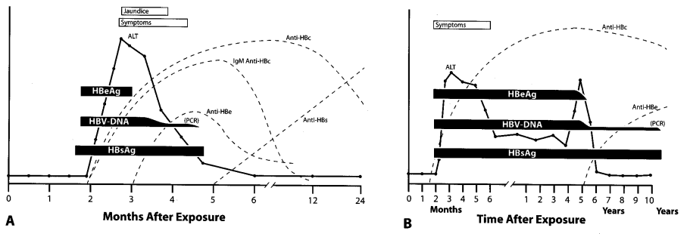
الواسمات المصلية لالتهاب الكبد ب

Slide 9
الواسمات المصلية للـ HBV
HBsAg أول واسم يمكن كشفه, يصبح غير قابل للكشف بعد 1-2
شهرمن ظهور اليرقان و نادرا مايستمر > 6 أشهر
Anti HBs يظهر بعد زوال HBsAg ويبقى مدى الحياة
تدل على حدوث الشفاء
HBcAg لايمكن كشفه في المصل
Anti HBc
IgM Anti HBc يدل على اصابة حديثة< 6 أشهر(تظهر خلال أول اسبوعين من ظهور HBsAg وقبل ظهور antiHBs
Anti HBc IgG يدل على اصابة قديمة > 6 أشهر
قد تحدث فجوة بين زوال HBsAg وظهور AntiHBs خلال هذه الفجوة فإن AntiHBcIgM يدل على اصابة حديثة بالـ HBV

Slide 10
HBeAg
يدل على انتساخ وتكاثر الفيروس , يظهر بعد فترة قريبة من ظهور HBsAg
يتكاثر الـ HBV بمعدل 10 مليار نسخة يوميًا مما يؤدي لحدوث طفرات ( precore mutation, core promoter mutation
حدوث الطفرات يؤدي لنقص افراز الـ HBeAg على الرغم من التناسخ الفيروسي العالي
لذا صنفت التهابات الكبد الفيروسية لصنفين
HBV من نموذج HBeAg ايجابي
HBV من نموذج HBeAgسلبي
antiHBe يدل على تراجع انتساخ الفيروس وتكاثره والانتقال إلى مرحلة الشفاء

Slide 11
رسالة : التهاب الكبد من نموذج HBeAg سلبي هو الأكثر شيوعاً في سورية

Slide 12
رسالة : هناك 8 أنماط جينية لالتهاب الكبد B يرمز لها بالأحرف من A إلى H
النمط الأكثر شيوعاً في سورية هو النمط D

Slide 13
تعاريــــف

Slide 14
Chronic Hepatitis B
1. HBs Ag + > 6 months
2. Serum HBV DNA >10⁵ copies/ml
3. Persistent or intermittent elevation in ALT/AST
4. Liver biopsy showing chronic hepatitis necroinflammatory score ≥ 4 *
* Optional

Slide 15
Inactive HBs Ag Carrier State*
1. HBs Ag + > 6 months
2. HBe Ag – , anti-HBe +
3. Serum HBV DNA <10⁵ copies / ml
4. Persistently normal ALT/AST levels
5. Liver biopsy: absence of significant hepatitis
necroinflammatory score < 4 *
* Previously described as ‘healthy’ carrier state
** Optional

Slide 16
التهاب كبد شافي
قصة سابقة لالتهاب كبد HBV حاد أو مزمن
سلبية HBsAg
HBV DNA غير قابل للكشف
Anti HBc ( + )
Anti HBs (+ )

Slide 17
المعالجة Treatment

Slide 18
رسالة
الهدف الأمثل للمعالجة هو استئصال الفيروس من جسم المريض و ذلك بالحصول على سلبية HBsAg و هو هدف صعب التحقيق
الهدف المقبول هو انخفاض شديد أو انعدام HBV DNA

Slide 19
مـن نعـالج
المرضى في مرحلة التصفية المناعية
المرضى في حال عودة التفعيل الالتهابي Reactivation
مرضى التشمع المعاوض و الغير معاوض
بينما لانعالج مرضى الالتهاب الحاد و الصاعق و مرحلة التحمل المناعي و الحامل المزمن الغير فعال

Slide 20
الأدوية المتوفرة
الإنترفيرون IFN: 3 مليون وحدة 3 مرات أسبوعياً S.C.
مضاد فيروسي,Anti viral
معدل للمناعة Immunomodulator
مضاد تنمي Antiproliferative
-IFN α 2a
-IFN α 2b
البيغ انترفيرون Peg-IFN:نفس INF + Polyethylen Glycol
يصبح نصف عمره أطول و تركيزه بالدم مستقر مما يزيد فعاليته
اسبوعياً S.C.
Peg-IFN α 2a 180 μgm
Peg-IFN α 2b 1.5 μgm/kg

Slide 21
المضادات الفيروسية Anti viral
الاميفودين
الأديفوفير
الانتيكافير
التلبيوفودين
التينوفوفير

Slide 22
How & to Whom you give the vaccine of HBV?

Slide 23
Schedule of Vaccine
Standard
0, 1, 6 months
Rapid
0, 1, 2 months
Accelerated
0, 7, 21 days
Higher antibody levels after 3rd dose
Rapid protection
4th dose at 12 months
for those at high-risk
Rapid protection
4th dose at 12 months
for those at high-risk

Slide 24
What is the efficacy of vaccine?

Slide 25
Efficacy of HBV Vaccine & Age
Efficacy of the vaccine depends on age
Newborns 100 %
< 20 years 95 %
< 40 years 90 %

Slide 26
Post Exposure Prophylaxis
Persons not previously vaccinated
HBIG: Single dose 0.06 ml/kg IM preferably within 24 h
Vaccine Preferably within 12 h
Persons in process of being vaccinated but not completed
HBIG (single dose) - Vaccine completed as scheduled
Persons previously vaccinated unsuccessfully
HBIG (single dose) - new series of 3 vaccines
Vaccinated persons whose antibody response is unknown
Test antibody level & when it is inadequate
1 dose of HBIG & vaccine booster

Slide 27

Thank you

